Slide 1


Mehr Zeit für das Wesentliche
Mag. Andreas Moser
E-education Praxistage

Slide 2
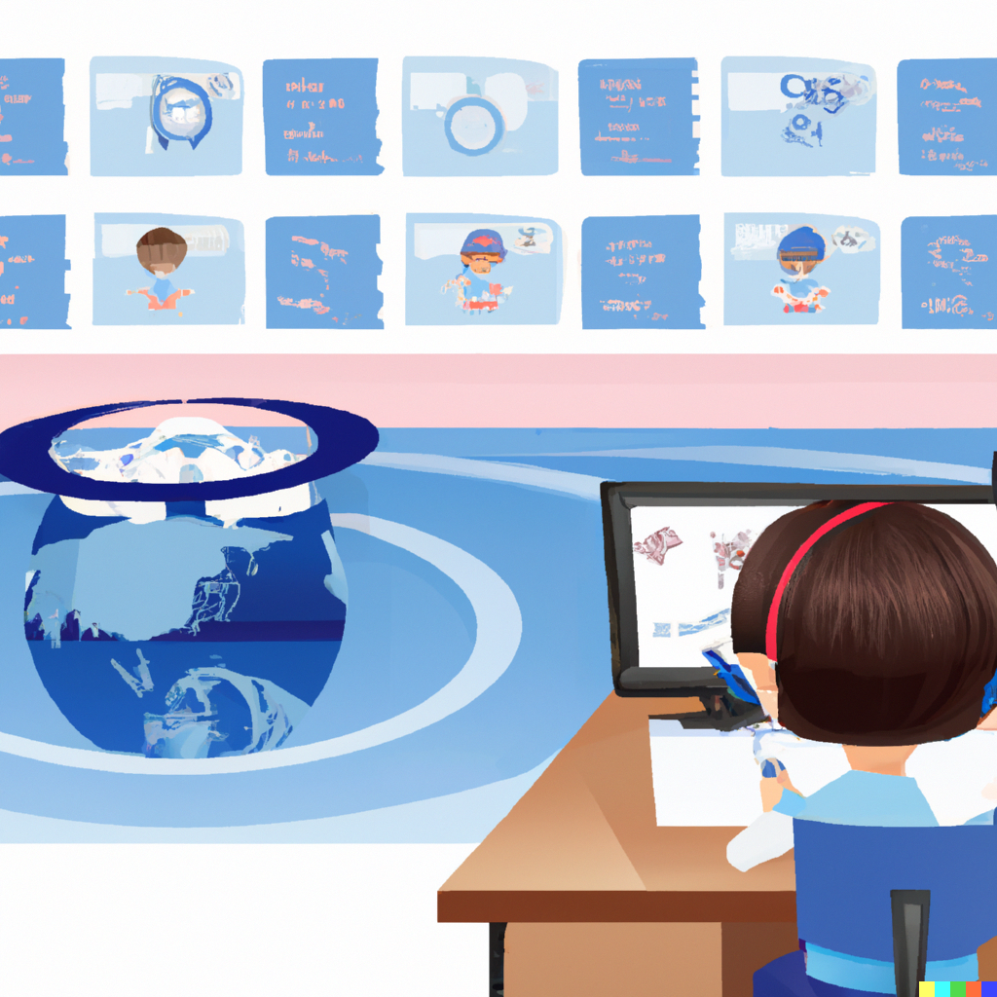

KI als Assistent
Unterricht
    Avatare
    Material
    Tests und Schularbeiten
Organisation
  Stundenplanung
  Jahresplanung
  Bewertung, Korrektur und Feedback

Slide 3

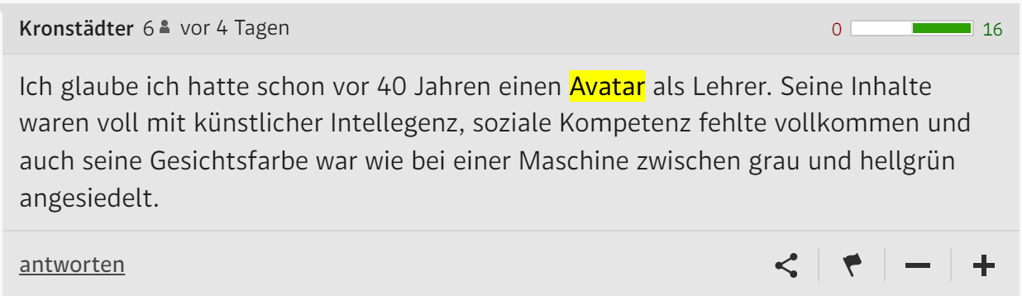
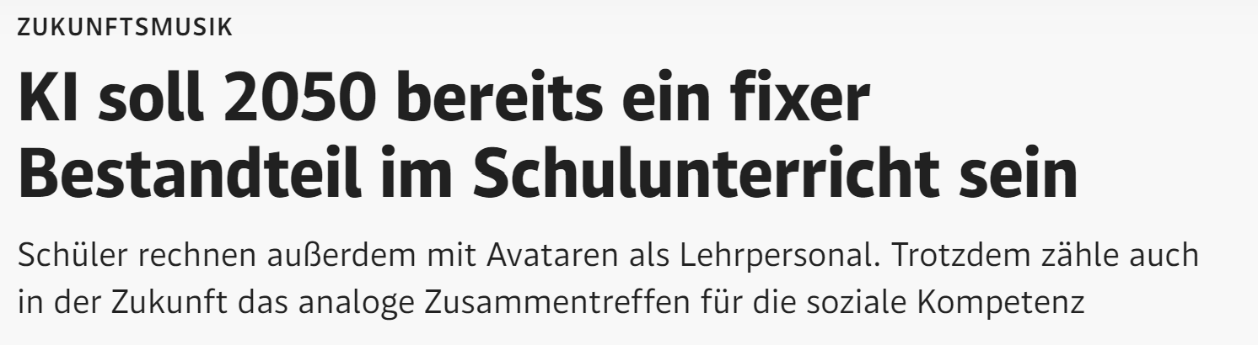
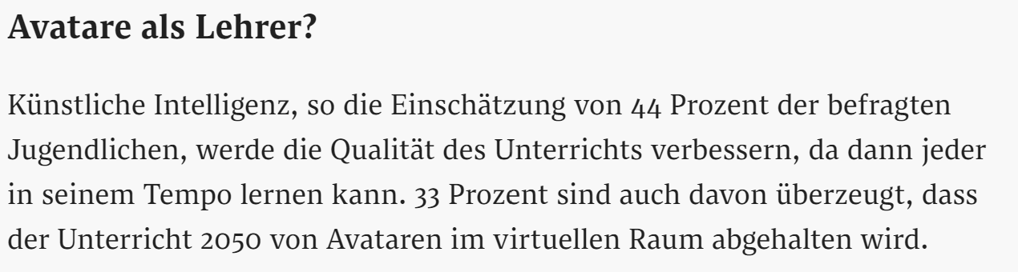

Slide 4
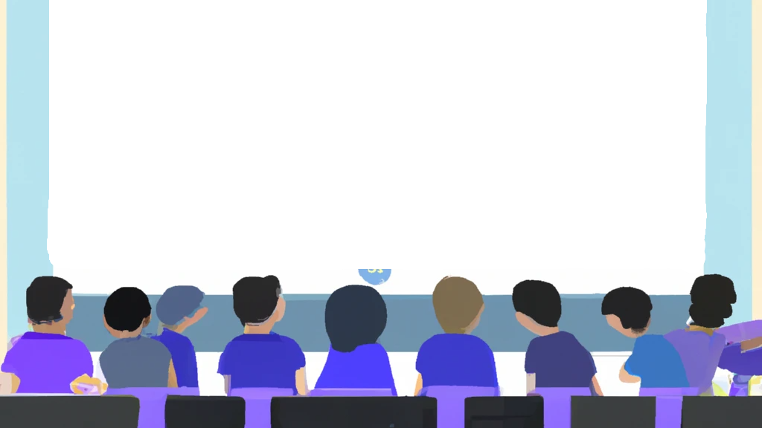


Slide 5

KI-Avatare
Individuelles Lerntempo
Schülermotivation- und Engagement
Komplexe Themen leicht verständlich
Verfügbarkeit
Zeitersparnis
Unterstützend beim Selbststudium

Slide 6


Unterrichtsmaterial
Zeitersparnis
Personalisierung
Kontinuität
Innovation

Slide 7
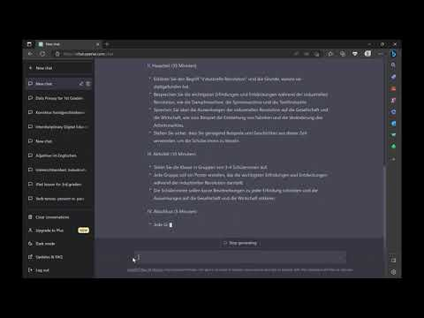

Slide 8
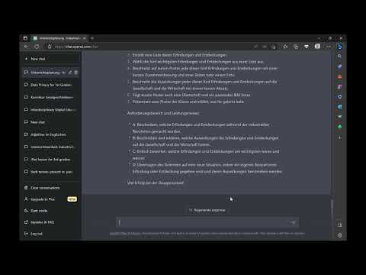

Slide 9
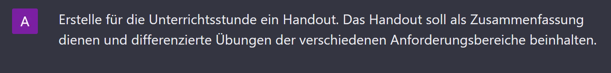
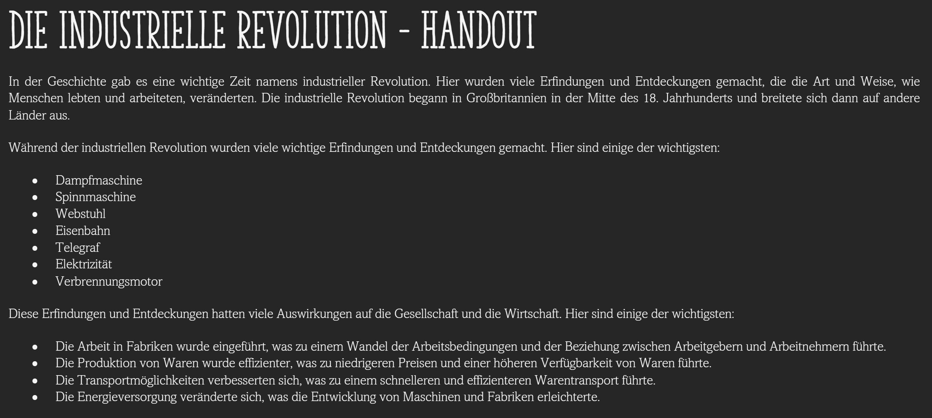

Slide 10
Hier sind ein paar Übungen, die Du machen kannst, um Dein Wissen über die industrielle Revolution zu vertiefen:
A: Beschreibe die industrielle Revolution und ihre wichtigsten Erfindungen und Entdeckungen.
B: Beschreibe die Auswirkungen der industriellen Revolution auf die Gesellschaft und die Wirtschaft.
C: Bewerte kritisch, welche Erfindungen und Entdeckungen während der industriellen Revolution am wichtigsten waren und warum.
D: Übertrage das Gelernte auf eine neue Situation, indem Du eine Erfindung oder Entdeckung beschreibst, die heute von großer Bedeutung ist und deren Auswirkungen auf die Gesellschaft und die Wirtschaft diskutierst.
Du kannst die Übungen alleine oder mit Freunden machen. Viel Spaß dabei!

Slide 11
Tests und Quizze
Zeitersparnis
Objektivität
Personalisierung
Kontinuierliches Feedback
Skalierbarkeit

Slide 12
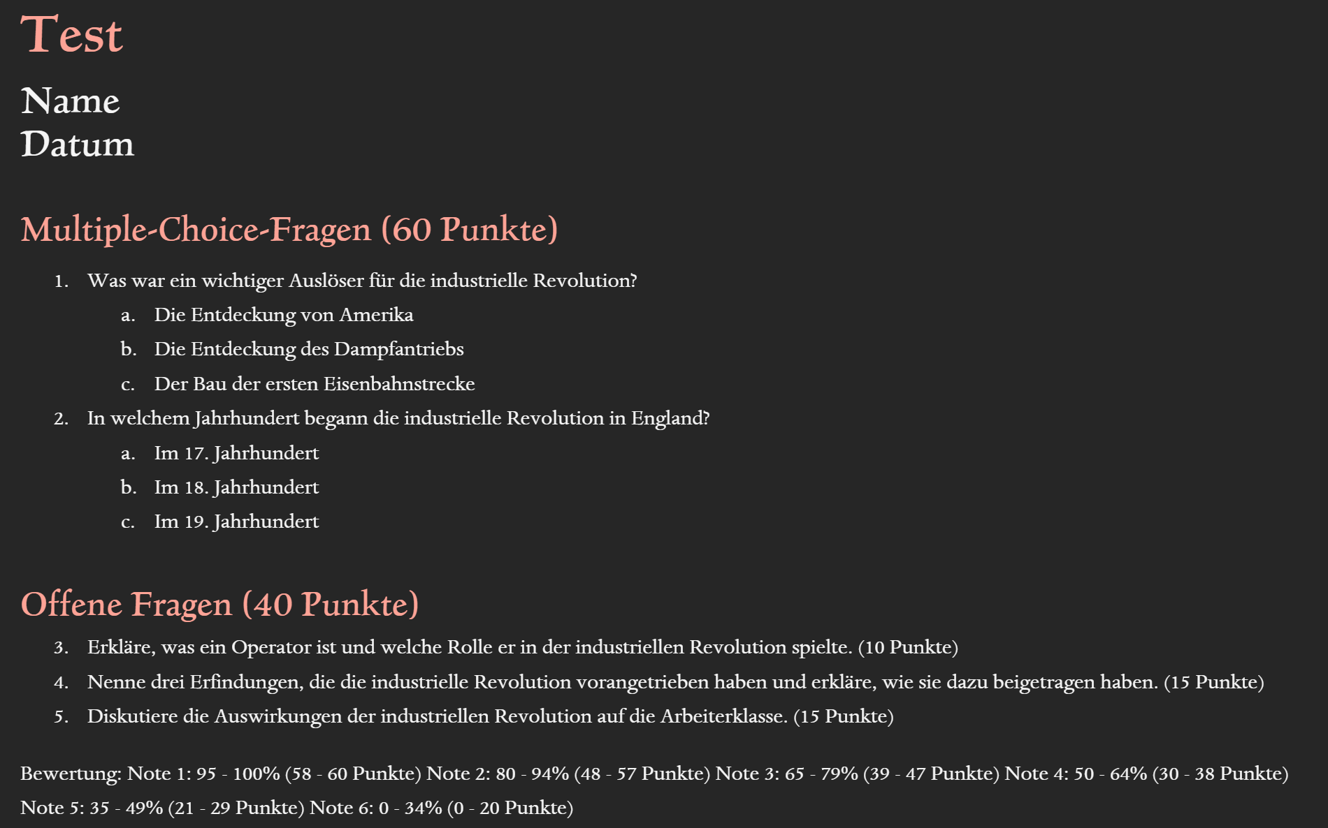

Slide 13

Organisation
Stundenplanung
Jahresplanung
Korrektur und Bewertung
Feedback

Slide 14

Jahresplanung
Objektivität
Effizienz
Individualisierung
Flexibilität
Kontinuität

Slide 15
Interdisziplinäre Jahresplanung DIG
Unterrichtseinheit | Inhalt | Lehrplanbezug | Interdisziplinäre Verknüpfung | Medien/Vorbereitungen
1. Einheit | Einführung in den Computer | Digitale Medien als Werkzeug kennen lernen | Deutsch: Schreiben von Texten | Computer, Maus, Tastatur
2. Einheit | Sicherheit im Internet | Datenschutz im Internet | Ethik: Verantwortungsvoller Umgang mit persönlichen Daten | Computer, Internetzugang
3. Einheit | Einführung in Textverarbeitung | Schreiben und Formatieren von Texten | Deutsch: Schreiben von Texten | Computer, Textverarbeitungsprogramm
4. Einheit | Einführung in Tabellenkalkulation | Erstellen von einfachen Tabellen | Mathematik: Erfassen von Zahlen und deren Verarbeitung | Computer, Tabellenkalkulationsprogramm
5. Einheit | Einführung in Präsentationssoftware | Erstellen von einfachen Präsentationen | Deutsch: Präsentieren von Inhalten | Computer, Präsentationssoftware
6. Einheit | Programmierung mit visuellen Blöcken | Grundlegende Programmierkonzepte verstehen | Mathematik: Logisches Denken und Problemlösung | Computer, Programmier-Software
7. Einheit | Online-Recherche | Informationsbeschaffung im Internet | Sachunterricht: Recherche zu verschiedenen Themen | Computer, Internetzugang
8. Einheit | Einführung in die Bildbearbeitung | Bearbeiten von Bildern | Bildnerische Erziehung: Gestalten von Bildern am Computer | Computer, Bildbearbeitungsprogramm
9. Einheit | Einführung in die Audiobearbeitung | Aufnehmen und Bearbeiten von Audio-Dateien | Musik: Erstellen von eigenen Musikstücken am Computer | Computer, Audiobearbeitungsprogramm
10. Einheit | Abschlussprojekt | Anwenden der erlernten Fähigkeiten | - | Computer, verschiedene Software-Tools

Slide 16

Bewertung, Korrektur und Feedback
Effizienz
Objektivität
Individualisierung
Feedback
Datenanalyse

Slide 17
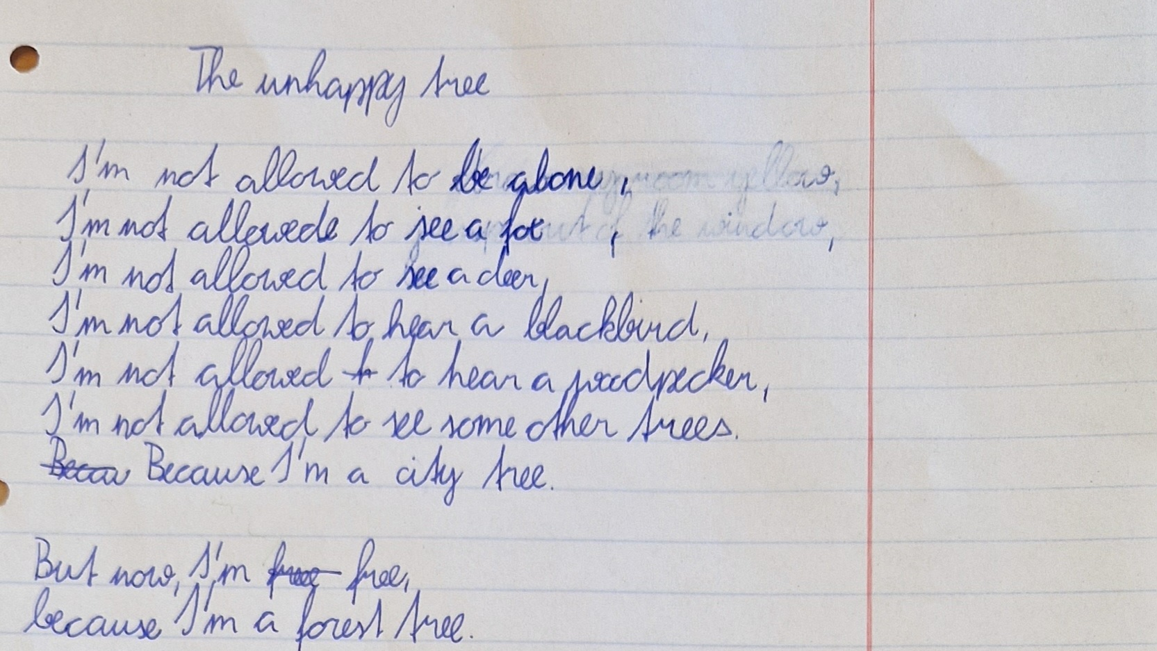

Slide 18
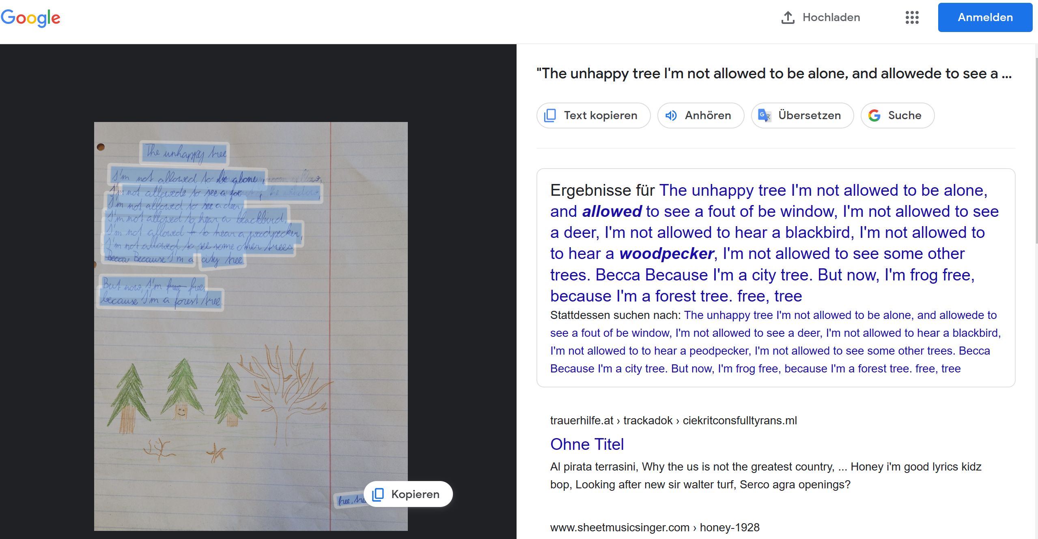

Slide 19
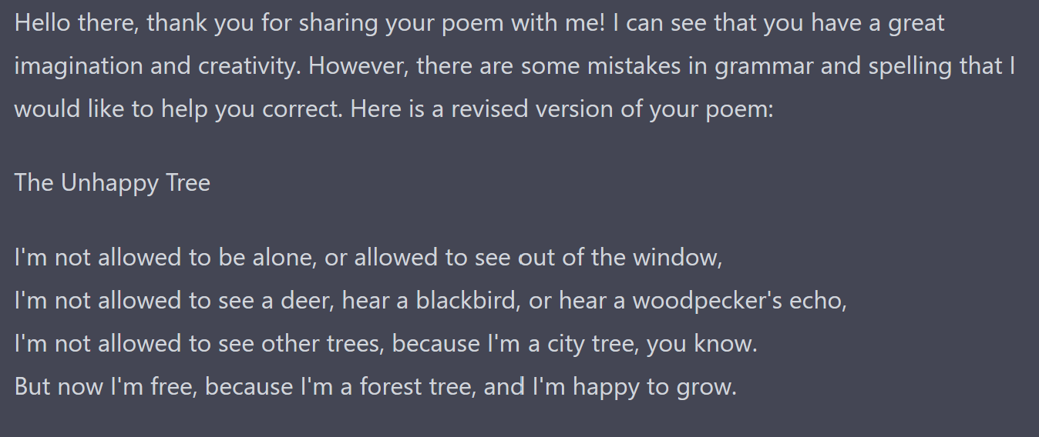

Slide 20
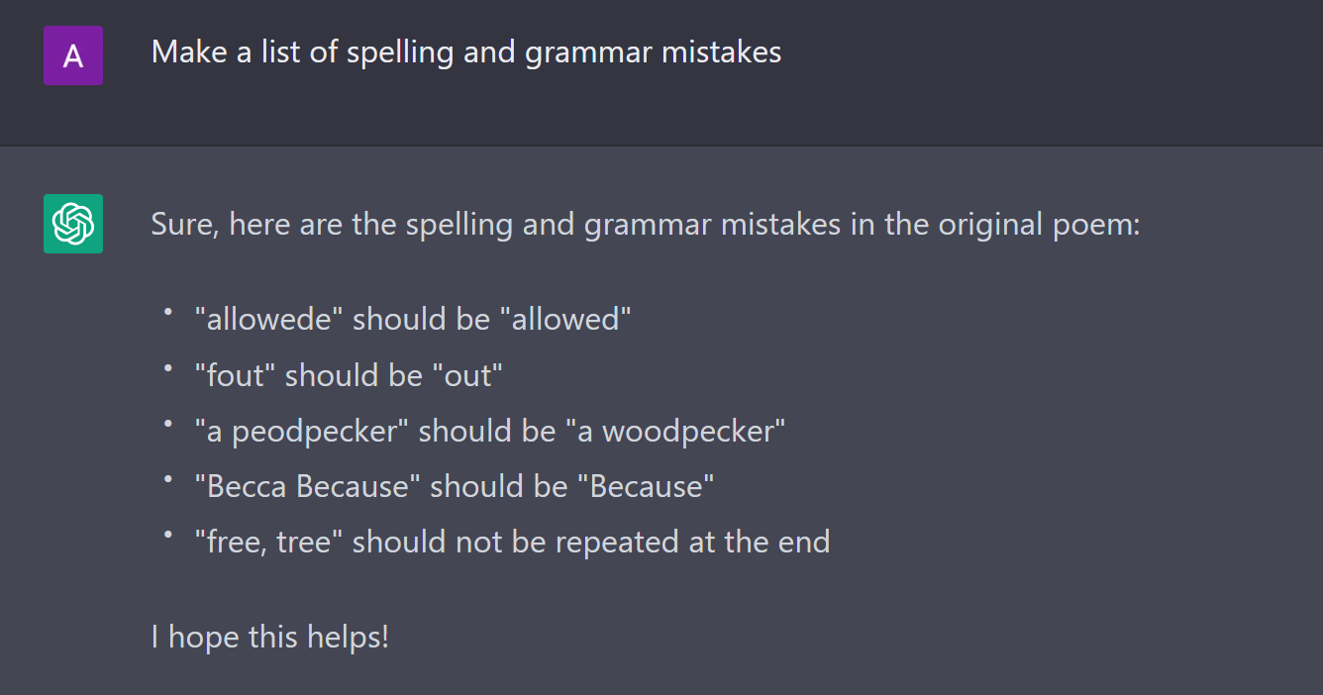

Slide 21
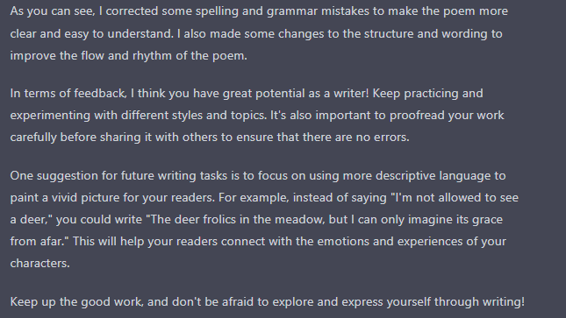

Slide 22

Vielen Dank fürs Zuhören

